Slide 1
Викторина по окружающему миру для 2 класса
Подготовила Логинова Светлана Николаевна
Город Барнаул

Slide 2
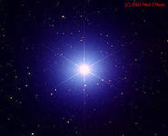
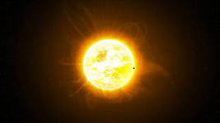
Что такое звезды?
огромные раскаленные светящиеся шары

Slide 3
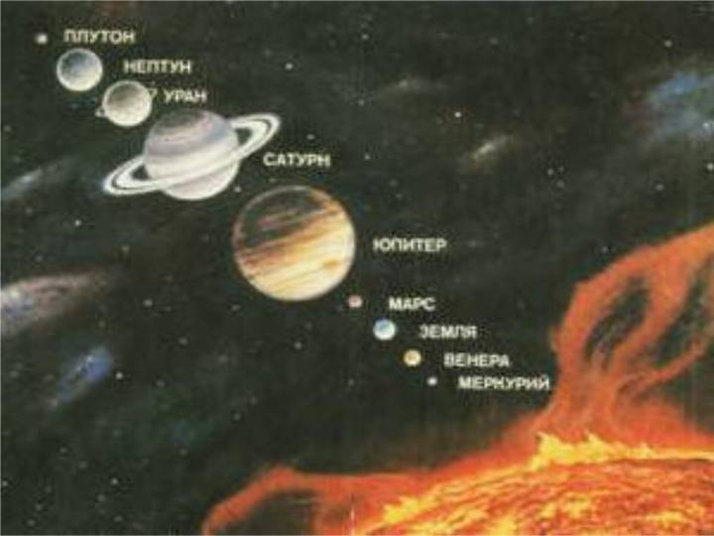
Назови 8 планет, которые входят в солнечную систему

Slide 4
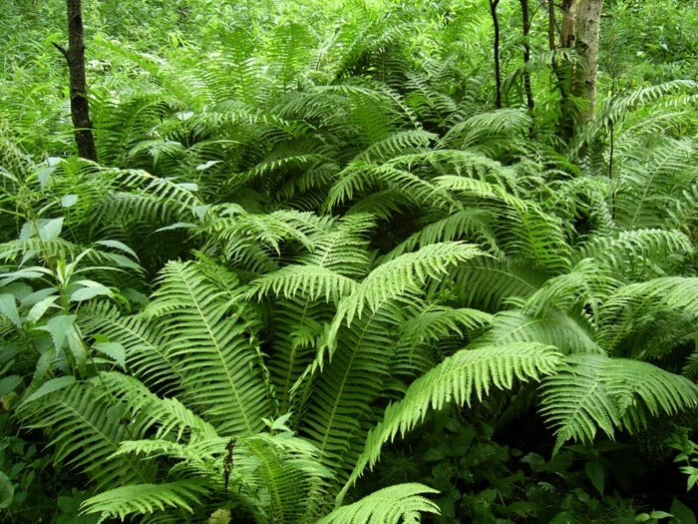
Что такое папоротники?
Растения у которых есть корень, стебель и листья. Никогда не цветут, размножаются спорами.

Slide 5
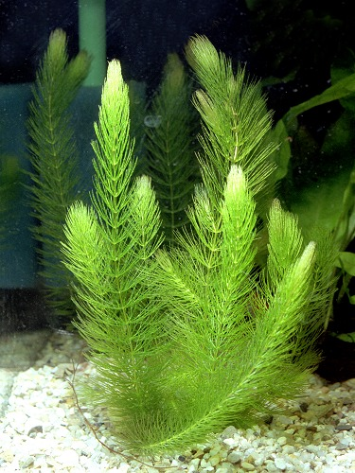
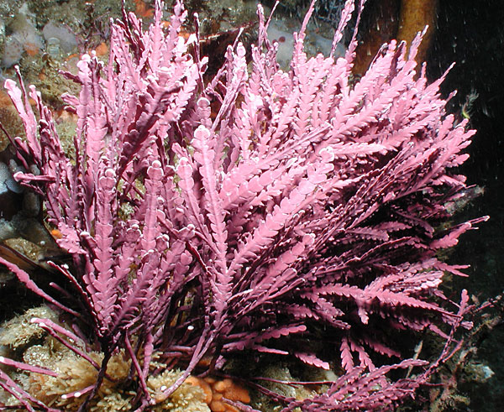
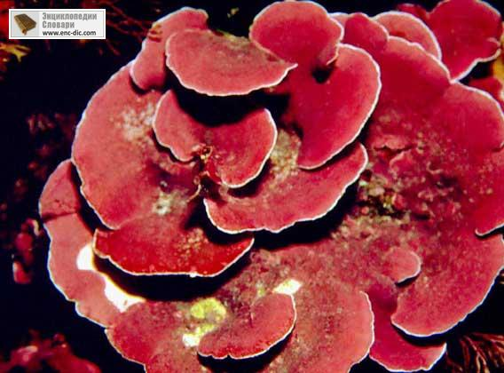
Что такое водоросли?
Растение, у которых нет корней, стеблей, листьев, цветков и плодов с семенами. Живут в основном в морской или пресной воде

Slide 6
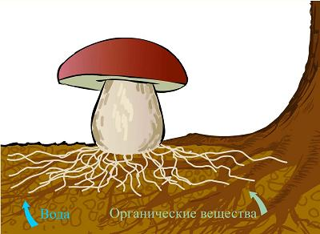
Чем питаются грибы?
Тонкие нити грибницы добывают пищу из находящихся в почве остатков погибших растений и животных. Часто нити грибницы срастаются с корнями деревьев и получают питание от них. А грибница помогает корням дерева всасывать из почвы воду и соли.

Slide 7
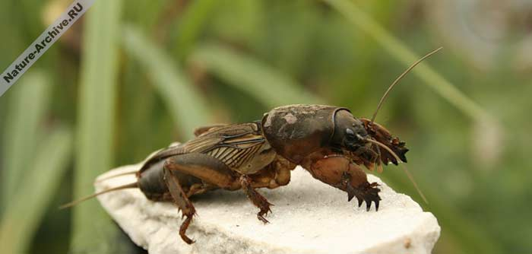
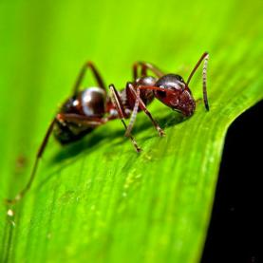
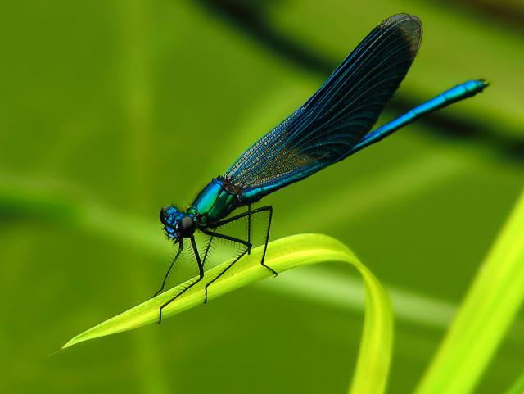
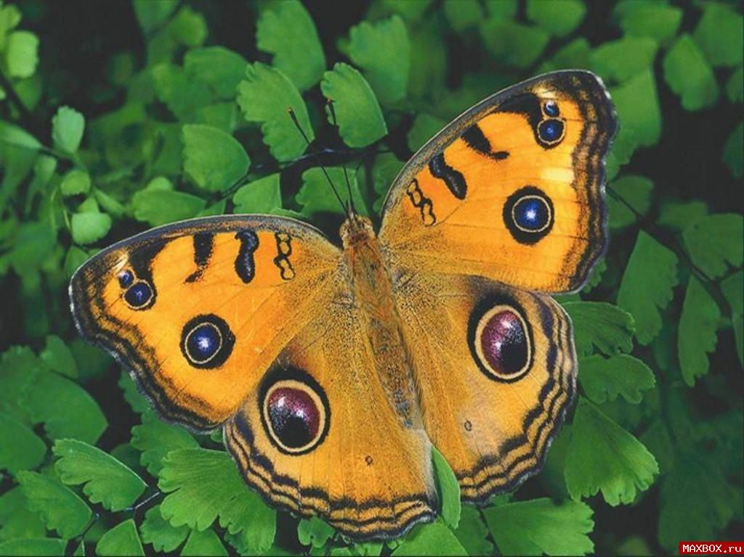
Назови отличительные признаки насекомых.
6 ног, тело поделено на 3 части: голову, грудь и брюшко, на голове пара усиков)
медведка

Slide 8
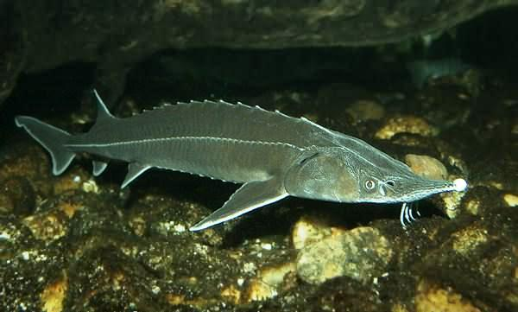
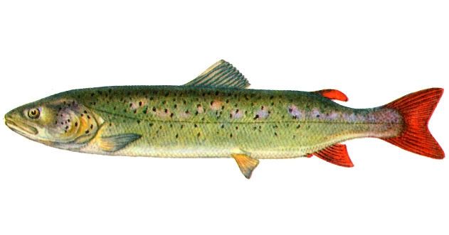
Осетры́— род пресноводных из семейства осетровых. Длина тела до 6 м ( белый осетры), масса — до 816 кг (белый осётр). Осетры держатся преимущественно у дна, питаются рыбой, моллюсками, червями .
Таймень самый крупный представитель семейства лососёвых, достигающий 1,5—2 метров длины и 60—80 килограммов веса . Как и другие лососевые, таймень хищник,.

Slide 9
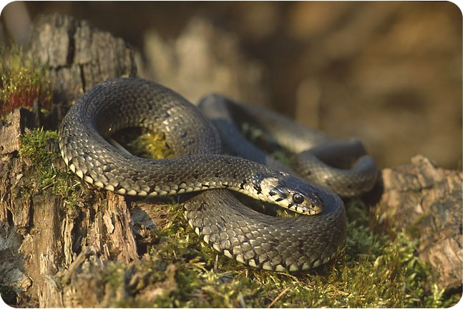
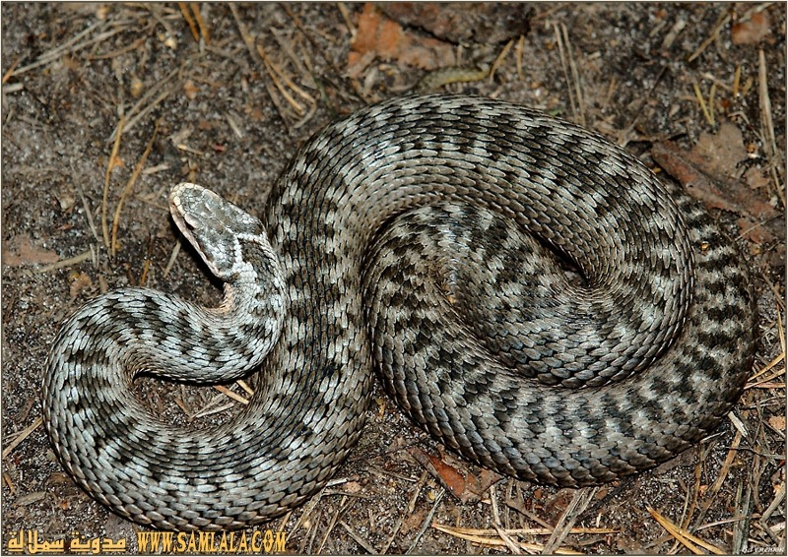
Назови отличительные признаки пресмыкающихся.
тело покрыто чешуей, защищающей их от высыхания. Температура тела зависит от температуры окружающей среды.
уж
Гадюка обыкновенная

Slide 10
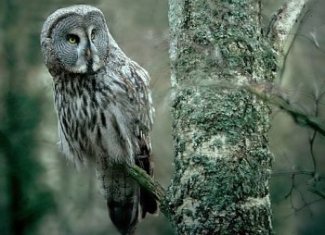
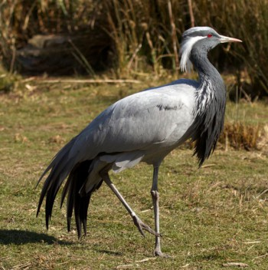
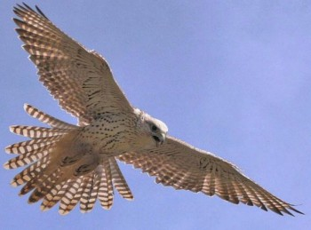
Назови отличительные признаки птиц.
У всех птиц тело покрыто перьями)
Бородатая неясыть
Журавль красавка
кречет

Slide 11
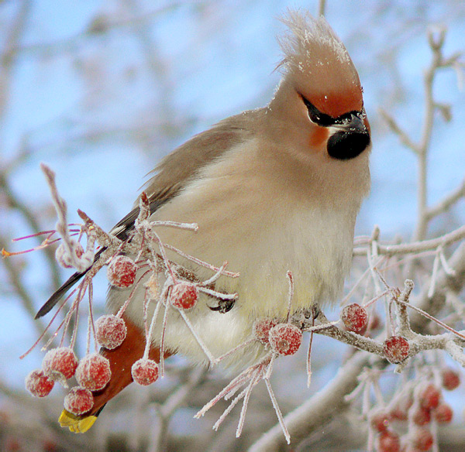
Куст рябины облепили небольшие пёстрые хохлатые птички. Не смолкают их мелодичные крики "свирри-свирри". Эти подвижные северные гости осенью откочёвывают из мест гнездования в более тёплые регионы, где кормятся различными ягодами, не боящимися мороза - рябиной, калиной, шиповником, барбарисом.
Свиристель

Slide 12
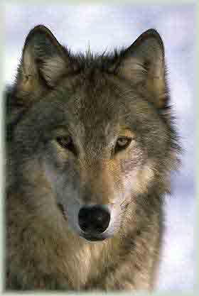
Он больше всего похож на немецкую овчарку, а ростом может быть крупнее. Главное отличие от собаки — хвост. Он никогда не закручивает его колечком, а держит опущенным вниз или вытянутым параллельно земле. По сравнению с собаками они более сдержанны в движениях, не суетливы. Живут парами или семьями. Зимой несколько семей могут объединиться в стаю. Весной стаи распадаются, и семейные пары спешат благоустроить логово. Главная добыча этих животных— копытные: олени, лоси, кабаны Они уничтожают главным образом больных и слабых животных, выполняя роль санитаров.
серый волк

Slide 13
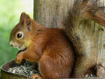
Длина тела этих животных бывает до 32 см, длина хвоста до 31 см. Масса до 1000 г. Они питаются древесными семенами, ягодами и фруктами, орехами, грибами, почками и побегами, корой и лишайниками. К растительной пище добавляются животные корма: насекомые и другие мелкие беспозвоночные, яйца птиц, ящериц и змеи, птенцы и даже мелкие грызуны и ящерицы. Она прекрасно лазает по ветвям и легко перепрыгивает с одного дерева на другое. В случае необходимости может без вреда для себя прыгнуть с вершины высокого дерева на землю. Она устраивает гнездо в дуплах или ветвях деревьев.
белка

Slide 14
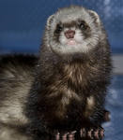
Длина тела у животных до 56 см.. Голова довольно длинная, с приостренной мордочкой и короткими ушами. Хвост около трети длины туловища. Зимний мех пушистый и очень мягкий. Голова окрашена пестро: оба глаза покрывает поперечная темная «маска», окруженная белесым или чисто белым полем. Уши целиком белые. Питается небольшими грызунами — прежде всего сусликами, а также хомяками, пищухами. На горных лугах юга Сибири этот хищник специализируется на добывании сурков.
хорь

Slide 15
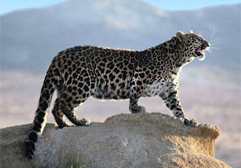
Длина тела 130 см, хвоста - 105 см, масса – 39 кг. Это крупный, сильный зверь типичного кошачьего облика. У него тонкое, длинное, гибкое тело, невысокие ноги, небольшая голова и очень длинный хвост. Выделяется длинной, густой и мягкой шерстью, но несмотря на пышность меха выглядит стройным, изящным зверем.
ирбис

Slide 16
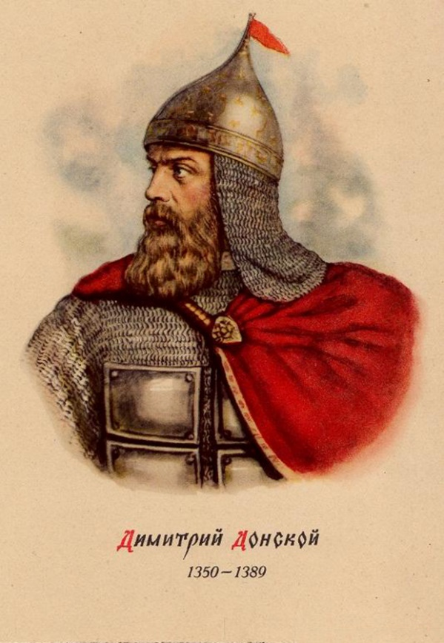
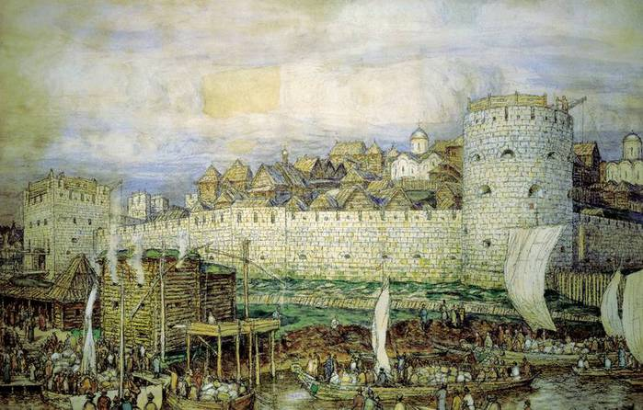
Кто через 200 лет строит на месте деревянного белокаменный кремль.

Slide 17
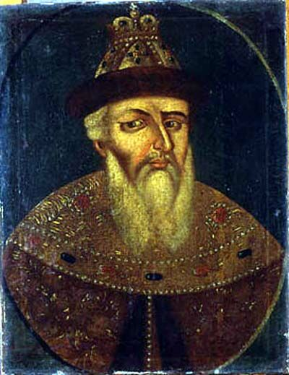
При ком Москва становится столицей Руси. Возводятся новые зубчатые стены из красного кирпича.
правнук Дмитрия Донского Иван III

Slide 18
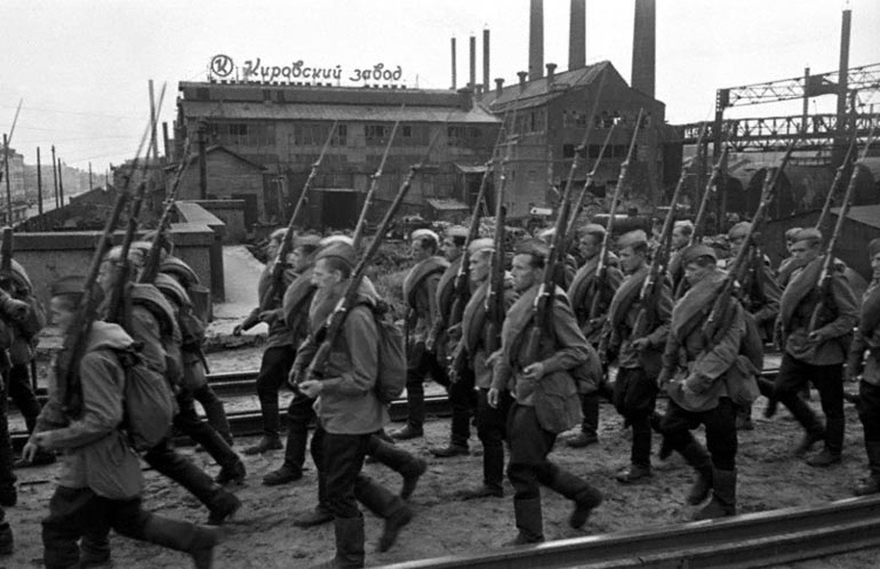
Когда началась Великая Отечественная война?
22июня 1941 года Германия напала на нашу Родину)

Slide 19
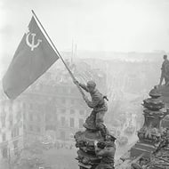
Когда завершилась Великая отечественная война?
9мая 1945года

Slide 20
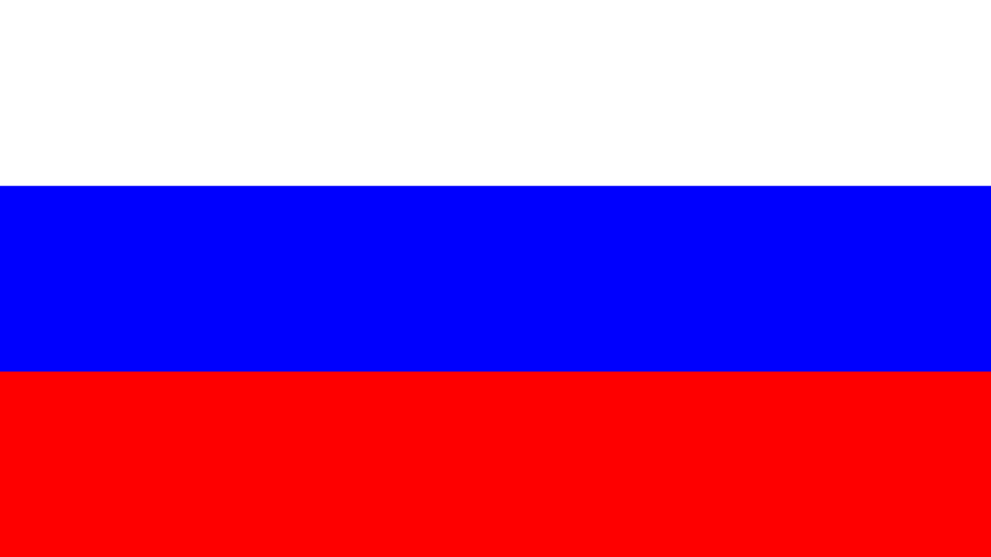
Что означают цвета государственного флага России.
Белый - мир и чистоту совести; синий- небо, верность и правду; красный огонь и отвагу

Slide 21
http://flag.kuda.ua/wp-content/uploads/2015/02/kuda.ua_russia2.jpg
-О. Н. Федотова, Г. В. Трафимова. Окружающий мир . М. :Академкнига /Учебник, 2011-Ч.2.

